Slide 1

2DGP 1차 발표
2016180033 이세영

Slide 2

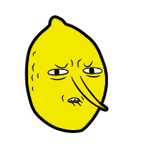
게임 컨셉
화면 구성
게임 흐름
개발 범위
개발 일정
Index

Slide 3
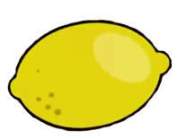
게임
컨셉
좀비들을 죽이면서 열쇠를 모두 모아 왕국 탈출하기
국민들이 미쳐버렸다!
슈팅 + 액션 + 탈출

Slide 4
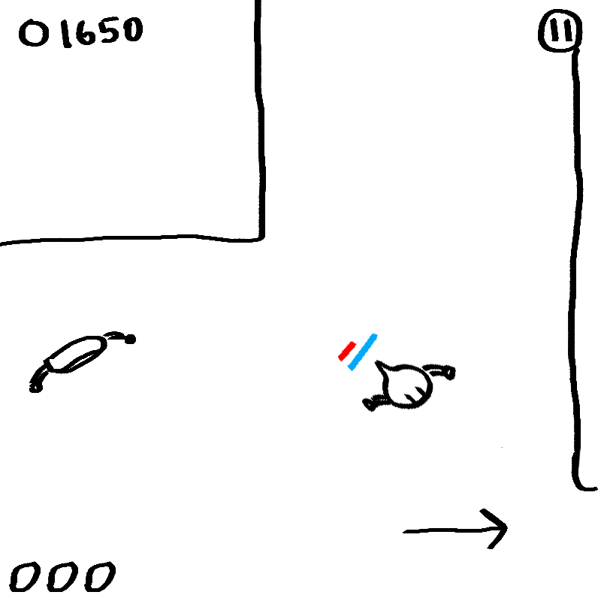
코인
일시정지
화면
구성
몬스터
플레이어
획득 열쇠

Slide 5
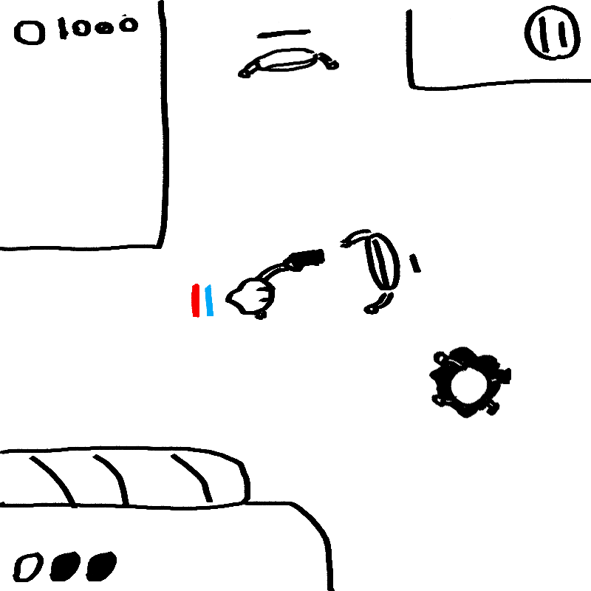
게임
흐름
난이도 선택 -> 게임 시작
몬스터 처치 시 코인 획득

Slide 6
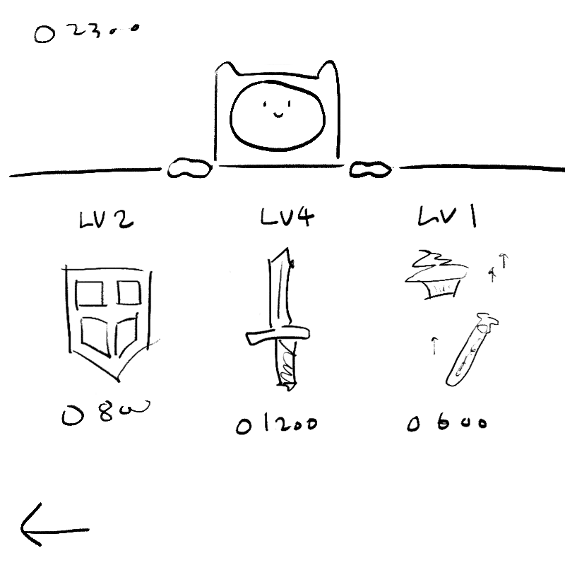
게임
흐름
게임에서 획득한 코인은
상점에서 사용
*방어력, 공격력, 회복량 증가

Slide 7
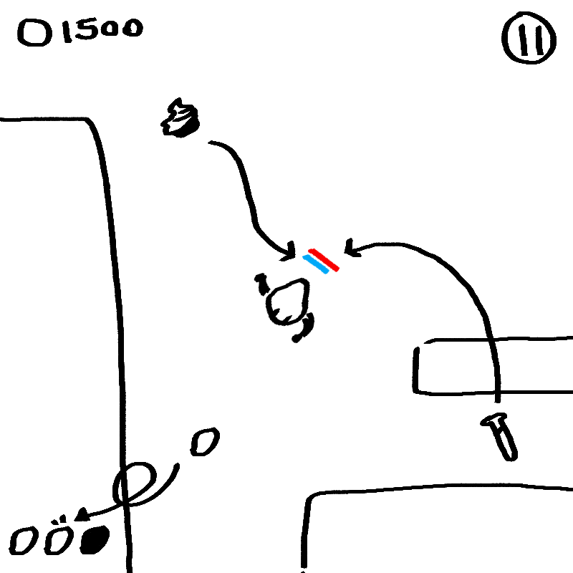
게임
흐름
열쇠, 회복 아이템

Slide 8
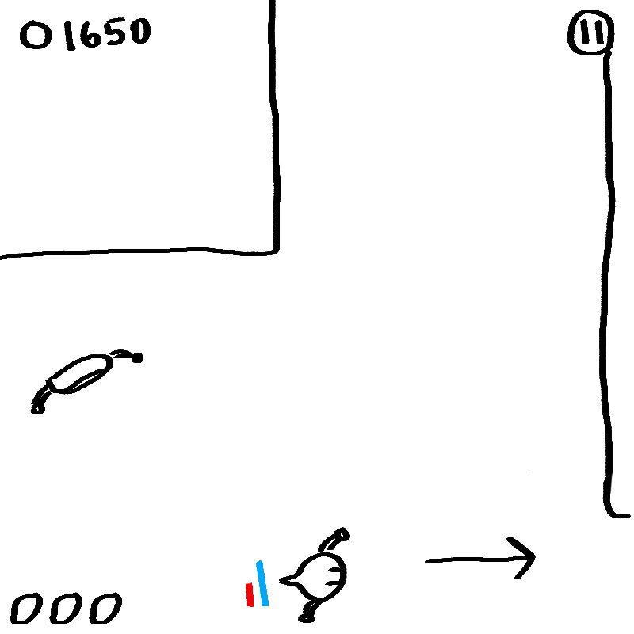
게임
흐름
열쇠를 다 모으면
출구로 나갈 수 있음

Slide 9
개발내용 | 세부사항
맵 | 타일, 맵 오브젝트
플레이어 | 이동, 스킬, 회전
몬스터 | 이동, 공격, AI (A* or BFS)
아이템 | 열쇠, 체력 회복, 기력 회복
게임시스템 | 상점, 난이도, 돈
사운드 | BGM, 플레이어, 적 등
애니메이션 | 플레이어, 적, UI
개발
범위

Slide 10
개발
일정
1주차 | 리소스 수집 및 제작 | 5주차 | 게임 오버 및 클리어
2주차 | 프레임 워크 & 맵 타일 | 6주차 | 난이도 & 상점
3주차 | 오브젝트 상호작용 & 키 입력 | 7주차 | 사운드 & 밸런스
4주차 | 아이템 & UI | 8주차 | 최종 점검

Slide 11
Fin

Slide 12
자체
평가
평가 항목 | 평가 (A: 매우잘함, B:잘함, C:보통, D:못함,E:매우못함)
발표자료에 포함할 내용을 다 포함했는가? | A
게임 컨셉이 잘 표현되었는가? | A
게임 핵심 메카닉의 제시가 잘 되었는가? | B
게임 실행 흐름이 잘 표현되었는가? | A
개발 범위가 구체적이며 측정 가능한가? | B
개발 일정이 구체적이며 실행 가능한가? | B

